Slide 1
USAHATANI & SISTEM USAHATANI
‹#›

Slide 2
USAHATANI & SISTEM USAHATANI
USAHATANI :
Himpunan dari sumber alam yg terdapat ditempat itu; yg diperlukan untuk produksi pertanian, seperti : sinar matahari, tanah & air serta perbaikan-perbaikan yg telah dilakukan terhadap tanah tsb (AT Mosher).
Organisasi dari faktor-faktor alam, tenaga kerja, modal untuk menghasilkan produksi pertanian.
SISTEM USAHATANI :
Suatu penataan usahatani yg stabil scr unik & beralasan di mana suatu rumah tangga petani mengelola usahatani scr tepat berdasarkan tanggapannya thd faktor-faktor lingk: fisik, biologik, & sosial ekonomi, yg berlandaskan tujuan rumah tangga petani, sumberdaya & pilihan petani sendiri (W.W Shaner, 1982).
‹#›

Slide 3
FAKTOR-FAKTOR YG MEMPENGARUHI SISTEM USAHATANI
Tumbuhan Tanah
Hewan Lingkungan Lingkungan IKLIM
Hama BIOTIK FISIK Topografi
Penyakit dLL
Potensi sistem usahatani
“Sapta Usaha” : Endogen :
Irigasi Teknologi Lingkungan - petani
Pengolahan tnh SOSEK - sumber produksi
Pola Tanam Eksogen :
Pemupukan - harga pasar
Pemberantasan hama/penyakit - struktur masy - pelayanan
Pasca Panen (pengolahan) - kebijakan pemerth
Pemasaran
- teknologi
- permodalan
Eksistensi Sistem Usahatani
‹#›

Slide 4
Eksistensi Sistem Usahatani
KLASIFIKASI USAHATANI
1). Cara mengusahakan (bentuk usahatani ) :
- Usahatani Perorangan (individual farm) : usahatani yg
seluruh proses dikerjakan oleh petani sendiri & keluarganya,
mulai dr perencanaan, mengolah tanah sd pemasaran hasil
- Usahatani Kolektif (collective farm) : usahatani yg
seluruh proses produksinya dikerjakan bersama oleh suatu
kelompok & hasilnya dibagi dlm bentuk natura & keuntungan,
ex : TRI
- Usahatani Kooperatif (cooperative farm ) : usahatani yg
setiap prosesnya dikerjakan scr individual, & bbrp kegiatan
penting dikerjakan oleh kelompok, dlm pembelian saprodi,
pemberantasan hama, pemasaran & pembuatan saluran,
ex : PIR
‹#›

Slide 5
KLASIFIKASI USAHATANI
2). Corak & Sifat Usahatani :
- Usahatani Subsisten (subsistence farm) :
Usahatani yg berorientasi pd pemenuhan
kebutuhan sendiri & keluarga
- Usahatani Komersial (commercial farm) :
Usahatani yg berorientasi pd keuntungan/
profit 🡺 kualitas & kuantitas produk
‹#›

Slide 6
KLASIFIKASI USAHATANI
3) Pola Usahatani :
- Usahatani Khusus : hanya diusahakan satu cabang
usahatani saja, ex : tnm pangan, perikanan, peternakan
- Usahatani Tidak Khusus : diusahakan berbagai macam
cabang usahatani scr bersama, tp msh tegas batas cabang
usahanya, ex : tanaman dgn peternakan/perikanan
- Usahatani campuran (mixed farm) : diusahakan
usahatani scr campuran antara tanaman dgn tanaman,
tanaman dgn ternak/ikan 🡺 tumpang sari, mina padi
Tipe Usahatani sesuai dengan komoditas yg diusahakan, ex : usahatani padi, usahatani melon, usahatani tembakau, usahatani ikan gurami, usahatani ternak itik, dsb
‹#›

Slide 7
KLASIFIKASI USAHATANI
5). Tempat Budidaya :
- Usahatani Sawah : lahan sawah (sawah pengairan teknis,
sawah pengairan ½ teknis, sawah pengairan sederhana,
sawah tadah hujan)
- Usahatani Tegal : lahan tegalan (lahan kering, tanpa irigasi)
- Usahatani Pekarangan : lahan pekarangan
- Usahatani Tambak
- Usahatani Sawah + Tegal (sistem sorjan)
6). Masa Budidaya Komoditas :
- Usahatani Tanaman Semusim : padi, kedelai, kc tanah,
tembakau, tebu, dll
- Usahatani Tanaman Tahunan : kopi, teh, cengkeh, karet, dll
‹#›

Slide 8
PENGELOLAAN USAHATANI (FARM MANAGEMENT)
PENGELOLAAN USAHATANI :
1. SENI 🡺 ketrampilan/pengalaman petani dlm
mengambil keputusan utk mengkombinasikan
faktor produksi pd situasi resiko & ketidakpastian
2. ILMU 🡺 obyektif/sesuai fakta & scr sistematik
dpt dipelajari, termasuk penerapan prinsip-prinsip
ekonomi & penggunaan metode matematis dlm
pemecahan masalah/pengambilan keputusan usahatani.
3. BISNIS 🡺 perhitungan besarnya penerimaan & biaya
produksi, shg efisien & pendapatan/keuntungan maks.
‹#›

Slide 9
PENGELOLAAN USAHATANI
USAHATANI SBG PROSES PRODUKSI 🡺 Usahatani hrs tanggap & siap melaks. perubahan (komoditi, teknologi, permintaan konsumen & alokasi faktor-faktor produksi) 🡺 tingkat produktivitas & penerimaan usahatani.
Usahatani hrs memperhatikan hal-hal :
1. Ketersediaan, pemanfaatan & pengelolaan SDA :
a. Keunggulan SDA scr lokalitas & lingkungan alam
b. Kondisi populasi, luas, waktu & intensitas serangan HPT
c. Pengaturan pola tanam (komoditi, waktu tanam, tata
tanam, intensitas pertanaman & teknik bertanam)
d. Pemeliharaan, pengolahan & pelestarian kesuburan lahan
e. Perluasan lahan yg masih memungkinkan (reklamasi &
rehabilitasi)
‹#›

Slide 10
PENGELOLAAN USAHATANI Usahatani hrs memperhatikan...................
2. Keadaan ketenagakerjaan 🡺 jumlah TK yg dibutuhkan, kualifikasi TK yg tersedia & diperlukan, sumber (penyedia) TK, macam TK (manusia, hewan, & peralatan), serta waktu & tempat pemanfaatan TK.
Ketersediaan modal 🡺 pembelian saprodi, pembayaran upah TK, pembelian alat/mesin, pajak, iuran irigasi & kewajiban-kewajiban sosial lain (sebaran waktu, sumber modal, syarat : prosedur, bunga, agunan, waktu pembayaran, dll)
Upaya peningkatan produktivitas usahatani 🡺 intensifikasi (inovasi teknologi & inovasi sosial), ekstensifikasi & diversifikasi
‹#›

Slide 11
PENGELOLAAN USAHATANI Usahatani hrs memperhatikan..............
Perilaku konsumen 🡺 ragam komoditi yg diminati, jumlah & sebaran volume kebutuhan sepanjang tahun, mutu produk (pengolahan, kemasan, jasa layanan), daya beli & kesediaan konsumen utk membeli, elastisitas permintaan & pengaruh tersedianya brg substitusi & komplementer
Luas skala usaha & status penguasaan lahan 🡺 produktivitas usahatani
Kemudahan subsidi harga input & jaminan harga dasar output 🡺 rangsangan intensifikasi usahatani
‹#›

Slide 12
KONDISI KETENAGAKERJAAN DLM USAHATANI
Sebaran TK menurut bidang usaha 🡺
> 80% TK diserap usahatani tnm pangan, hortikultura & perkebunan
Curahan waktu kerja 🡺 lama bekerja per minggu; sebagian besar bekerja < 35 jam per minggu (5 jam per hari = setengah menganggur) 🡺 TK belum dimanfaatkan scr optimal
Tk pendidikan sebagian besar TK rendah
Produktivitas TK rendah
Pendapatan TK rendah
‹#›

Slide 13
PENGELOLAAN USAHATANI
Bagaimana petani mengelola sumber daya/
faktor produksi scr efektif & efisien dgn
tujuan utk memperoleh pendapatan/
Keuntungan maksimal
Efektif : petani dapat mengalokasikan sumber daya yg dikuasai scr optimal
Efisien : petani dapat memanfaatkan sumber daya utk menghasilkan output (keluaran) yg melebihi input (masukan).
‹#›

Slide 14
TUJUAN USAHATANI
Usahatani yg efektif & efisien 🡺 memperoleh pendapatan/ keuntungan yg sebesar-besarnya dgn alokasi sumber daya yg dimiliki
Usahatani yg mampu menciptakan keunggulan bersaing 🡺 produk yg dihasilkan selalu laku dijual pd tingkat harga yg cukup memberikan keuntungan bg kelangsungan & pengembangan usahanya
🡺 Usahatani hrs mampu menciptakan keunggulan bersaing yg lestari (sustainable competitive advantage), yg mengacu pd : kebutuhan pasar, potensi sumber daya, keadaan masyarakat, & sesuai dgn kerangka hukum & kelembagaan yg ada.
‹#›

Slide 15
PENGELOLAAN USAHATANI
Pengelolaan Usahatani
(Pengambilan Keputusan)
Faktor INTERN :
Petani & Keluarga : - sikap & tujuan
- sumber produksi
Faktor EKSTERN :
* Alam tanah, iklim, lingkungan biotik, lokasi, dsb
* Non Alam harga, pasar,
transportasi, teknologi, struktur
masyarakat, adat istiadat,
penyuluhan, perkreditan,
kelembagaan, prinsip-prinsip
ekonomi, dsb)
‹#›

Slide 16
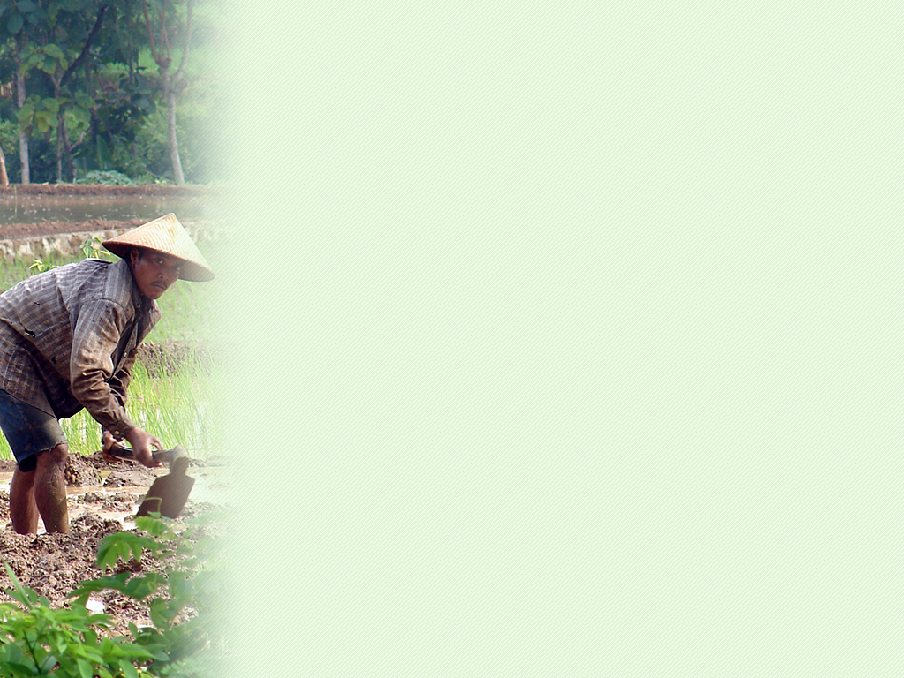
I. FAKTOR INTERN
Petani & keluarga
Sumber produksi dlm usahatani
Petani & keluarga
🡺 Peran petani dalam usahatani : a. Manajer
b. Juru tani
c. Kepala keluarga
(“ Individual “)
‹#›

Slide 17
Petani sbg “Individual”
1). Status Petani - kedudukan dalam keluarga
- kedudukan dalam masy.
- status sosial
- hubungan dgn lahan garapan
2). Umur Petani kemampuan kerja & cara
berpikir
3). Pendidikan Petani 🡺 - formal
- non formal
Unsur-unsur yang mempengaruhi perilaku petani :
: tradisi
: alam
: kebut. pokok
: ekonomi
Petani tradisional
Petani maju
‹#›

Slide 18
Kondisi Petani di Indonesia 🡺 Petani Kecil, dgn ciri-ciri :
Pendapatan rendah, kurang dari setara 240 kg beras/kapita/th
Memiliki lahan sempit
Jawa Luar Jawa
--------------------------------------
Sawah < 0,25 ha < 0,50 ha
Sawah+Tegalan 0,50 ha 1,00 ha
Kekurangan modal & memiliki tabungan terbatas
Pengetahuan terbatas
‹#›

Slide 19
STATUS PETANI 🡺 HUBUNGAN DG PEMILIKAN & PENGUASAAN LAHAN
Petani Pemilik Penggarap 🡺 bebas melaks. peran petani, menentukan jenis tanaman & input yg digunakan.
Petani Penyewa 🡺 tdk bebas, tergantung dr lamanya menyewa, pengambilan keputusan dlm usahatani tgt pd waktu menyewa.
Petani Penyakap 🡺 tdk bebas menentukan keputusan usahataninya, hasil yg diterima merupakan bagi hasil dr pemilik lahan, jenis & besar bagi hasil tgt kesepakatan.
‹#›

Slide 20
PERAN PETANI DLM PENGELOLAAN USAHATANI
Mengelola penggunaan faktor-faktor produksi yg terbatas utk mencapai tujuan usahatani
🡺 Mengambil keputusan, melaksanakan keputusan & menanggung resiko atas pelaksanaan keputusan usahatani
Cepat memikirkan ttg kesempatan yg akan dicapai
Menganalisis & memecahkan masalah yg ditemui
Memilih informasi dr luar yg paling baik
Menganalisis utk mengambil keputusan ttg apa yg dpt dilakukan (keputusan yg terbaik)
Melaksanakan keputusan dgn segera
Menerima konsekuensi dr apa yg telah dilaksanakan
‹#›

Slide 21
Tugas Petani sbg Manajer Usahatani
Memilih cara produksi dlm usahatani
Memilih, melatih, & mengkoordinasi pekerja
Mengawasi & mengatur faktor produksi
Mengadakan penyesuaian thd kegiatan usahatani
Menyiapkan perencanaan kegiatan usahatani
Menyiapkan catatan & pembukuan dlm usahatani
‹#›

Slide 22
Kendala yg dihadapi Petani sbg Manajer Usahatani
Kurangnya informasi ttg perubahan harga (produk & input produksi), kondisi pasar, teknologi, dll
Lambat dlm menyesuaikan diri dgn perubahan kebijakan pemerintah ttg lingk, ketenagakerjaan, dll
Adanya resiko & ketidakpastian, ex : bencana alam, hama & penyakit, kondisi pasar (selera konsumen, harga, permintaan, dll)
Kesulitan dlm memilih brbg alternatif usahatani, waktu penjualan hasil panen, alokasi pendapatan, dll
Memutuskan bgm hrs mengalokasikan faktor produksi tetap & variabel utk mencapai alokasi yg efisien.
‹#›

Slide 23
II. FAKTOR EKSTERN
Alam 🡺 tanah, iklim, lingkungan biotik, lokasi
(kondisi geografis, topografis, dll)
2. Non Alam 🡺
* Harga 🡺 nilai & kualitas produk, permintaan &
penawaran produk
* Pasar 🡺 konsumen (sikap & perilaku konsumen)
* Infrastruktur 🡺 komunikasi, teknologi, listrik, jalan
* Struktur masyarakat 🡺 status petani dlm masy.
* Adat istiadat 🡺 tradisi petani & turun temurun
* Penyuluhan 🡺 adopsi & difusi inovasi baru
* Perkreditan 🡺 akses permodalan
* Kelembagaan 🡺 kelembagaan sosial & ekonomi
* Prinsip-prinsip ekonomi (The Law of Deminishing
Return, dsb)
‹#›

Slide 24
Eksistensi Sistem Usahatani ??
Faktor Ekstern Spesialisasi
Faktor Intern (pemanfaatannya) Diversifikasi
Kebutuhan pangan pokok
Perbaikan kesuburan tanah
Efisiensi penggunaan tenaga kerja
Efisiensi penggunaan modal
Kebutuhan pakan/benih/bibit
Mengurangi resiko usahatani
‹#›

Slide 25
Faktor Ekstern atau Faktor Intern yg lebih berpengaruh ??
EKSTERN
INTERN
‹#›

Slide 26
Karakteristik Sistem Usahatani :
Petani berusaha mengendalikan sistem biologis dlm kondisi ketidakpastian utk mencapai tujuan ekonomi
Informasi yg diperlukan utk mempelajari
sistem usahatani :
1. Tujuan usahatani, sikap petani & besar keluarga petani
2. Cara mengelola, tingkat penggunaan sumber produksi & teknologi
3. Faktor-faktor biofisik, teknologi & sosek kendala dlm
pengambilan keputusan usahatani
Ciri-ciri pengelolaan usahatani :
1. “ way of life “ 🡺 kepentingan utk keluarga & usaha
(bisnis) msh tercampur
2. orientasi pasar relatif rendah
3. tradisi masih relatif kuat scr turun temurun
4. pendapatan belum cukup bg keluarga petani
TOLAK UKUR KEBERHASILAN USAHATANI ?
‹#›

